Slide 1
健康与医学信息处理 期末汇报
肝脏分割
指导老师：蒋烁
报告人：刘卓明

Slide 2
01
实验背景与问题分析
02
实验目的
目录
03
数据集介绍
04
实验步骤
CONTENTS
05
实验结果评估与分析
06
不足与展望
07
人员分工

Slide 3
PART ONE
实验背景与问题分析

Slide 4

PART ONE 重要性
临床诊断
治疗规划
疾病监测
临床需求大

Slide 5
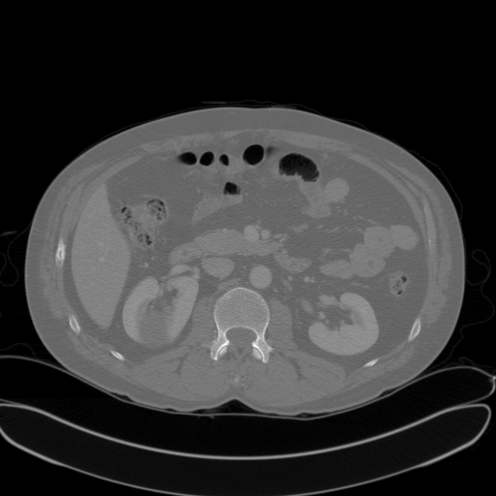
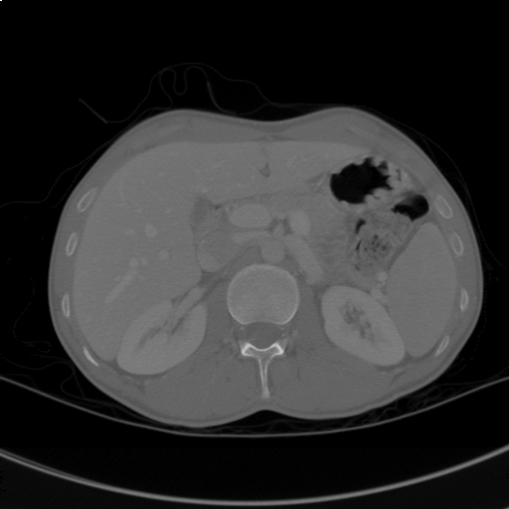
PART ONE 挑战
结构复杂性
手动分割的局限性
多密度
多形状
多纹理
费时
费力
受到主观因素和医生经验水平的影响较大

Slide 6
PART TWO
实验目的
通过使用开源的chaos数据集，使用现有的语义分割网络U-Net、SegNet、PSPNet，BiSeNetV2来对图像进行分割，并比较这四种网络的分割效果，得到分割效果最好的网络。

Slide 7
PART THREE
数据集介绍

Slide 8
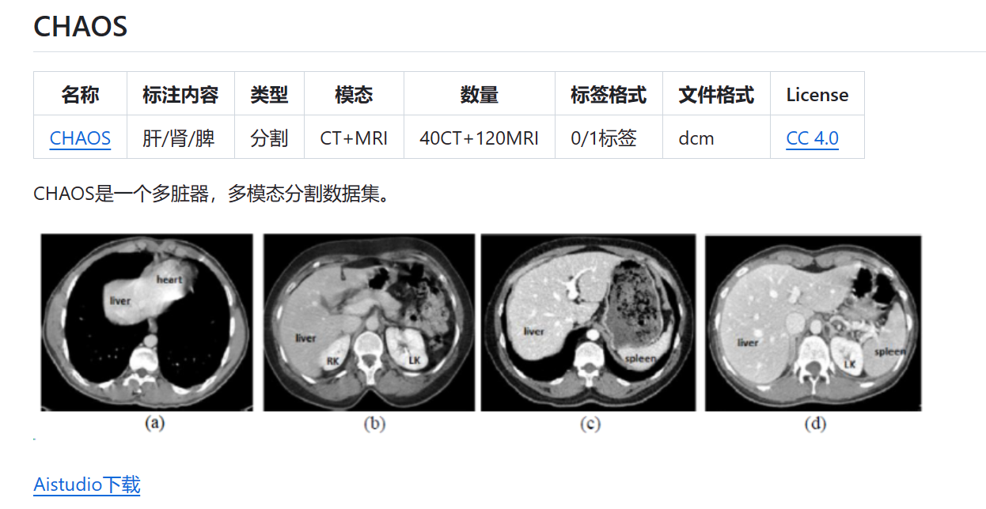
PART THREE 数据集介绍 CHAOS
CHAOS
Combined (CT-MR) Healthy Abdominal Organ Segmentation
CT
MR
20例有标注
20例无标注

Slide 9
PART FOUR
实验步骤

Slide 10
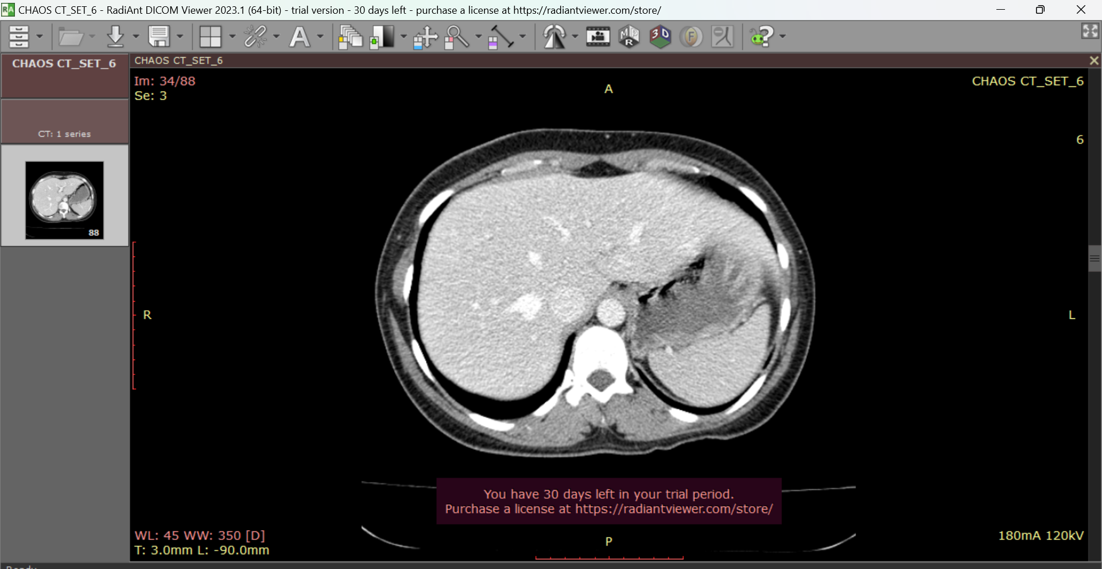
PART FOUR 实验步骤
1、数据集预处理
①以7:3的比例划分训练集与测试集，采用chaos中20例有标注的CT图
②用RadiAnt DICOM Viewer查看dcm格式的图像
③每组图像包括图像和label
④将dcm格式的图片转为png格式

Slide 11
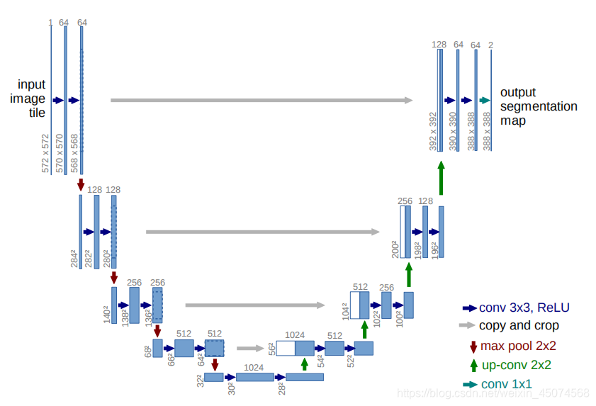
PART FOUR 实验步骤
2、主干代码——网络介绍——UNET
引入了跳跃连接，使得图像分割的精度大大提升。
编码器：每个程序块都包括3×3的卷积(使用Relu激活函数)，步长为2的2×2的池化层 (下采样)。
解码器：与编码器部分对称
瓶颈层：包含两个3×3的卷积层

Slide 12
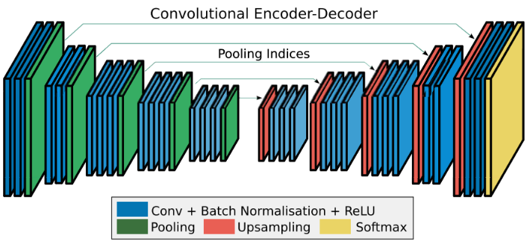
PART FOUR 实验步骤
2、主干代码——网络介绍——SegNet
更好地保留边界信息
Backbone：VGG16
编码器：使用same卷积，即卷积后保持图像原始尺寸，Pooling多了一个index功能
解码器：Upsamping就是Pooling的逆过程（index在Upsampling过程中发挥作用，使得在Pooling过程丢失的信息可以通过学习在Decoder得到）

Slide 13
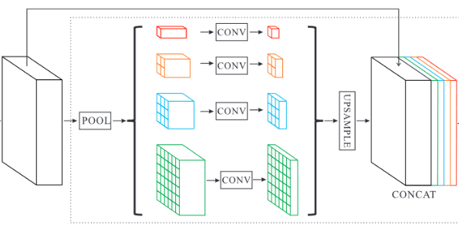
PART FOUR 实验步骤
2、主干代码——网络介绍——PSPNet
Backbone：resnet网络
空洞卷积：在PPM模块中并联了四个不同大小的全局池化层，将原始的feature map池化生成不同级别的特征图，经过卷积和上采样恢复到原始大小，融合了不同尺度和不同子区域之间的信息。
深度监督loss的优化策略

Slide 14
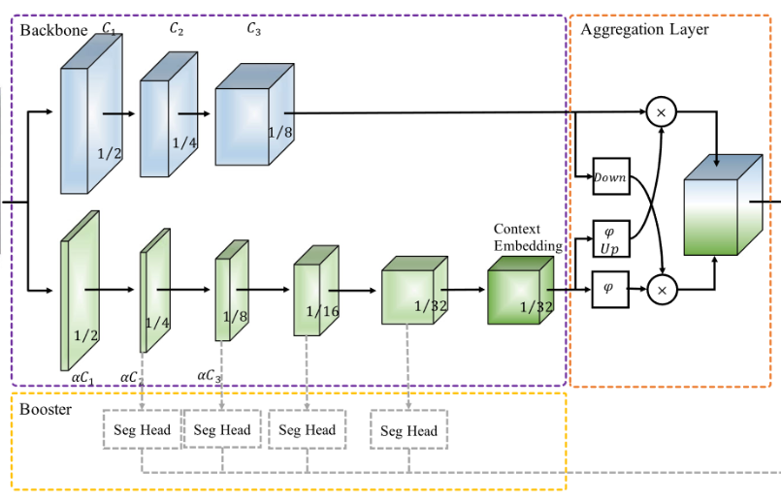
PART FOUR 实验步骤
2、主干代码——网络介绍——BiSeNetV2
非常轻量级
运用深度可分离卷积，相比普通cnn卷积运算量大幅下降的同时保证模型精度
细节分支具有宽通道和浅层特征，分割精度高
语义分支具有通道窄以及深层特征。由于通道少且采用快速下采样，分割效率高

Slide 15
PART FOUR 实验步骤
3、数据增强及训练细节
RandomHorizontalFlip
RandomRotation
Normalization
以一定的概率随机水平翻转图像
随机旋转图像的角度（通常在-45°-45°）和方向
对数据进行标准化处理
batchsize | 32
num_worker | 64
crop size | 256x256
epoch | 200
optimizer | Adam
loss function | CrossEntropy
Start learning rate | 0.1

Slide 16
PART FIVE
实验结果评估与分析

Slide 17
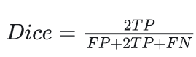
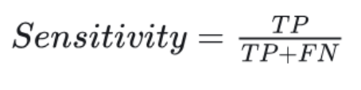
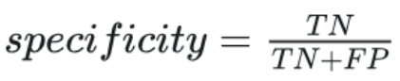
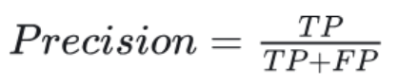
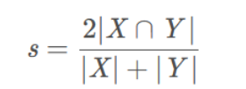
PART FIVE 实验结果评估与分析
1、选用指标
DSC系数（Dice Similarity Coefficient
Sensitivity
Specificity
Precision
衡量两个集合相似度。能够较好地处理正负样本数量差异较大的情况，特别适用于不平衡数据集。
衡量了模型正确识别正例的能力，即在所有实际正例中，模型成功识别的比例，越接近1表示模型在捕捉正例方面的性能越好。
衡量了模型正确识别负例的能力，即在所有实际负例中，模型成功识别的比例，越接近1表示模型在准确排除负例方面的性能越好。
衡量了模型在预测为正例的样本中真正为正例的比例，越接近1表示模型在预测为正例的样本中更多地是真正例。

Slide 18
PART FIVE 实验结果评估与分析
2、评估结果
 | Dice Coefficient | Sensitivity | Specificity | Precision
U-Net | 76.48 | 75.96 | 99.14 | 78.49
SegNet | 64.93 | 68.91 | 98.06 | 65.14
PSPNet | 39.82 | 30.27 | 99.89 | 71.89
BiSeNetV2 | 71.83 | 72.93 | 98.75 | 74.05

Slide 19
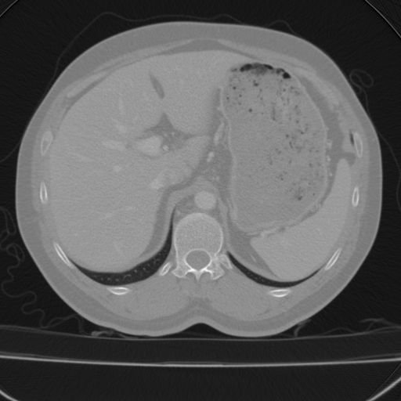
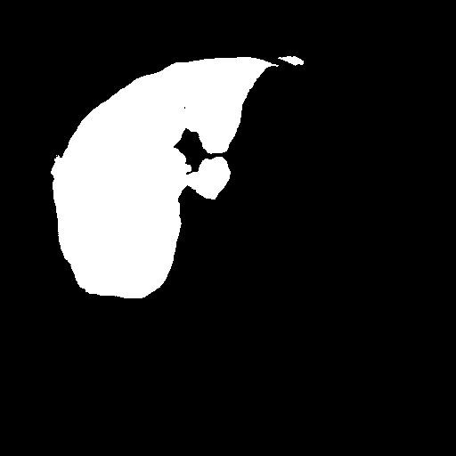

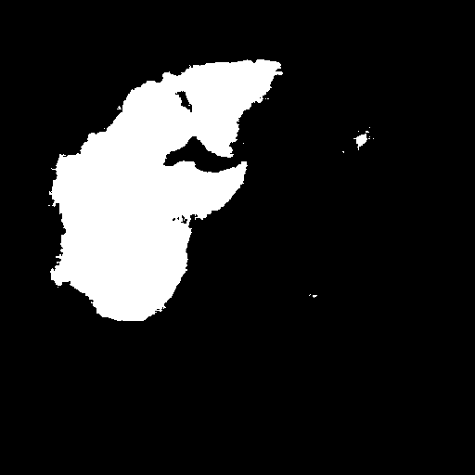

PART FIVE 实验结果评估与分析
3、分割结果比较
U-Net
BiSeNetV2
SegNet
PSPNet

Slide 20
PART SIX
不足与展望

Slide 21
PART SIX 不足与展望
3
2
1
可以考虑采用除了chaos之外其他更为复杂的数据集进行实验，以训练得到鲁棒性更好的模型
可以考虑其他的一些分割网络的效果，同时对于训练过程的参数进行进一步的探索与选择
在本次实验中只使用了CT采集的图像，后续可以考虑采用MR的图像或者是两种图像结合进行多模态的分割。

Slide 22
PART SEVEN
人员分工

Slide 23
PART SEVEN 人员分工
2050285 吴致远
2151406刘卓明
2054216王天宇
2150255金昊
代码撰写
报告写作
代码撰写
报告写作
PPT汇报
查阅资料
参与讨论
PPT制作
报告写作

Slide 24
恳请老师批评指正！

